Slide 1

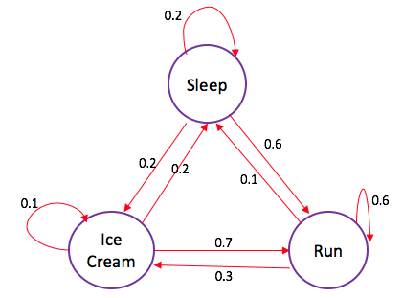
Markov-Analyse & Interview
Master WiSe 2023/24
vorgelegt von: | Linus Langenkamp Jolan Eggers Nicolas Schneider Redouane Kabouchi
Studiengang: | Optimierung und Simulation HSBI
Markov-Analyse & Interview| WiSe 2023/24 I Hochschule Bielefeld I Linus Langenkamp, Jolan Eggers, Nicolas Schneider, Redouane Kabouchi I 03.11.2023 I Seite 1
Notes:
Linus
Corporate governance ist das System mit dem Unternehmen kontrolliert werden. Dies geht von Anteilhabern, die Aufsichtsräte wählen, bis hin zum Vorstand

Slide 2
Markov-Analyse& Interview
1 Ziele und Allgemeines
2 Gesetzliche Rahmenbedingungen
3 Übersicht der Risiken
4 Einordung in das Allianz Risikobarometers 2023
Risikomanagementansätze
Kursanalyse
7 Quellen
Markov-Analyse & Interview| WiSe 2023/24 I Hochschule Bielefeld I Linus Langenkamp, Jolan Eggers, Nicolas Schneider, Redouane Kabouchi I 03.11.2023 I Seite 2
Notes:
Linus
Corporate governance ist das System mit dem Unternehmen kontrolliert werden. Dies geht von Anteilhabern, die Aufsichtsräte wählen, bis hin zum Vorstand

Slide 3
Quellen
https://www.datacamp.com/tutorial/markov-chains-python-tutorial
Markov-Analyse & Interview| WiSe 2023/24 I Hochschule Bielefeld I Linus Langenkamp, Jolan Eggers, Nicolas Schneider, Redouane Kabouchi I 03.11.2023 I Seite 3
Notes:
Linus
Corporate governance ist das System mit dem Unternehmen kontrolliert werden. Dies geht von Anteilhabern, die Aufsichtsräte wählen, bis hin zum Vorstand

